Slide 1
العلوم الوحدة الرابعة: الأرضُ والفضاءُ والغلافُ الجويُّ الفصل الثاني: الأرضُ والسماءُ

Slide 2
الدرس الأول: الغلافُ الجوي
سنكونُ قادرين في نهايةِ الدرسِ على أن:
نُعرّفَ الغلافَ الجويَّ.
نُفسّرَ سببَ برودةِ الهواءِ.

Slide 3
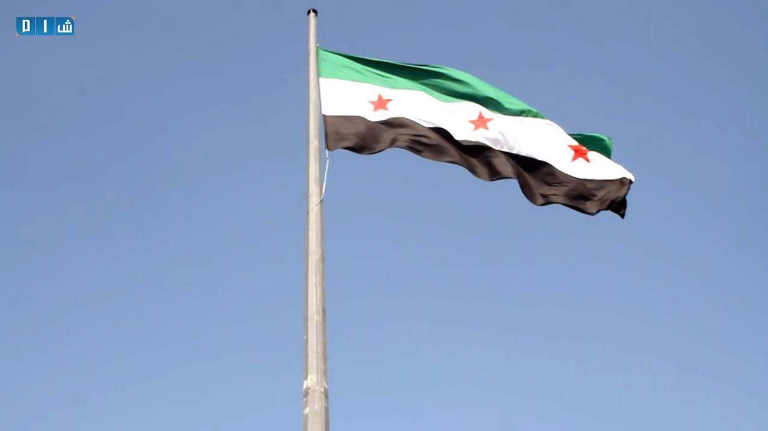
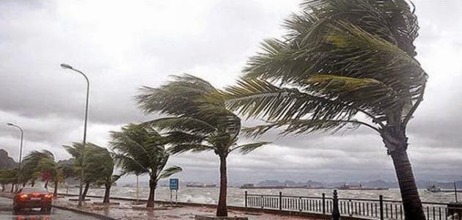
الغلافُ الجويُّ
هو الهواءُ الذي يُحيطُ بكرتِنا الأرضيّةِ.

Slide 4
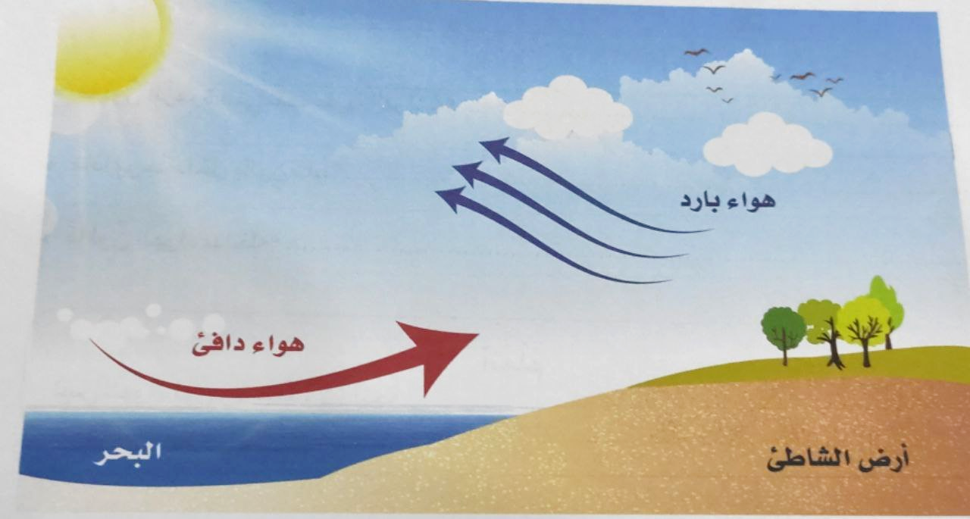
نتعلّمُ:
يكون الهواءُ دافئاً بالقربِ من سطحِ البحرِ، ويزدادُ كلّما ارتفعْنا عن سطحِ البحرِ.

Slide 5
ليس للهواءِ:
لونٌ.
طعمٌ.
رائحةٌ.

